Slide 2
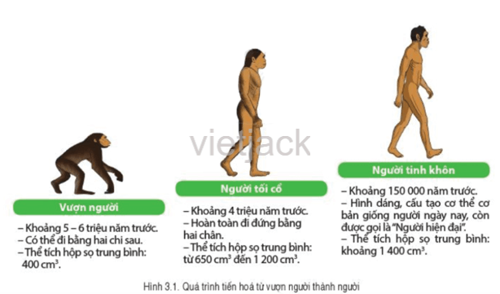
CHƯƠNG XIV: TIẾN HÓA
Hình ảnh thể hiện quá trình tiến hóa của loài người, bắt đầu từ thời điểm 6 triệu năm về trước,
khi tổ tiên của chúng ta tách dần ra khỏi tinh tinh - loài có quan hệ gần gũi nhất với loài người.

Slide 3
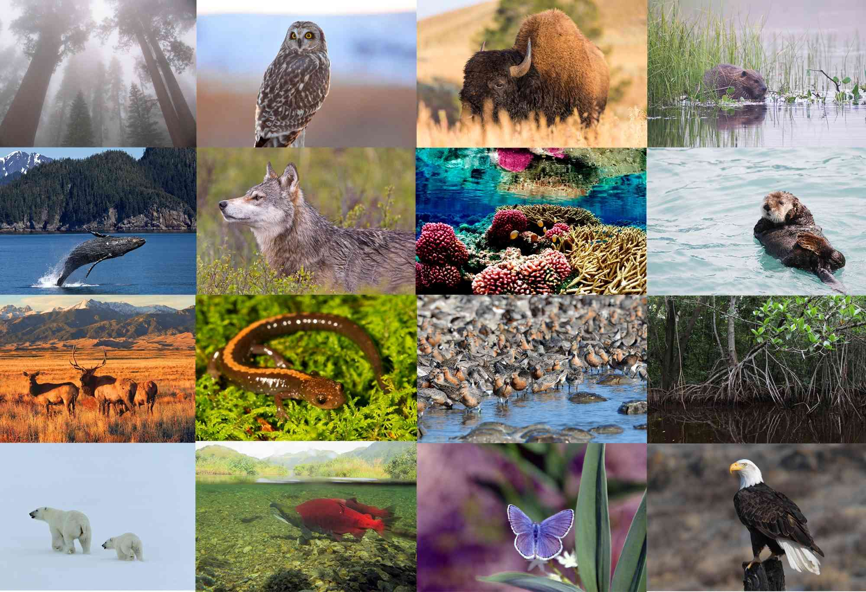
CÂU HỎI KHỞI ĐỘNG
Thế giới sinh vật vô cùng đa dạng và phong phú, tuy nhiên các loài sinh vật cũng có nhiều đặc điểm chung. Bằng cách nào đã tạo ra sinh giới đa dạng như vậy?
Những sinh vật hiện nay có phải là những loài khỏe nhất hay thông minh nhất không?

Slide 4
Bài 49
KHÁI NIỆM TIẾN HÓA VÀ CÁC HÌNH THỨC CHỌN LỌC

Slide 5
1
Khái niệm tiến hóa
NỘI DUNG BÀI HỌC
2
Chọn lọc nhân tạo
3
Chọn lọc tự nhiên

Slide 6
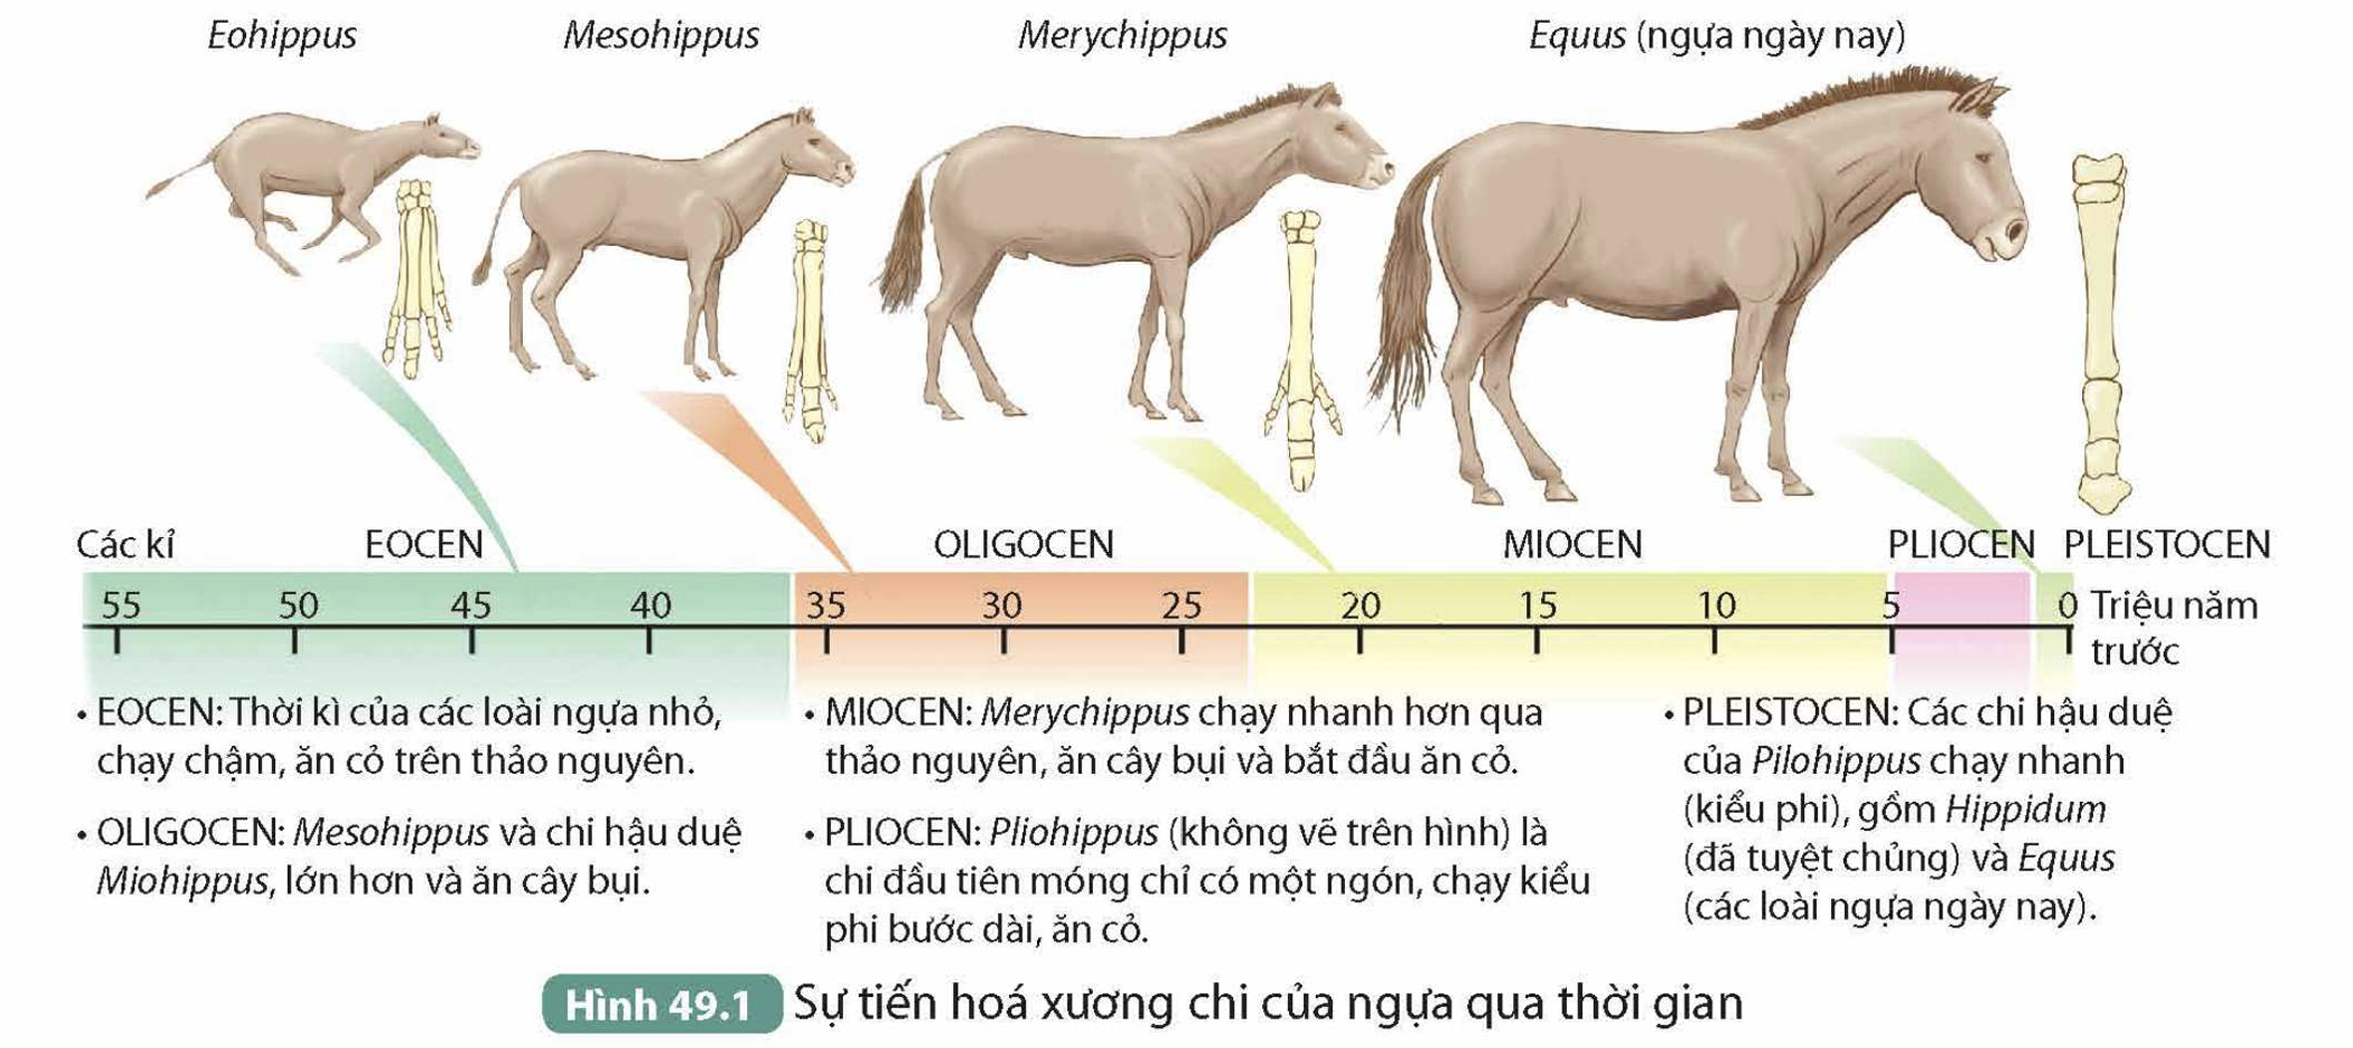
I. KHÁI NIỆM TIẾN HÓA
Hoạt động trang 212: Quan sát Hình 49.1, thực hiện các yêu cầu sau:
1. Nhận xét về sự thay đổi kích thước và hình thái xương chi ở ngựa qua thời gian.
2. Những thay đổi đó phù hợp với nơi sống và cách di chuyển của ngựa như thế nào?

Slide 7
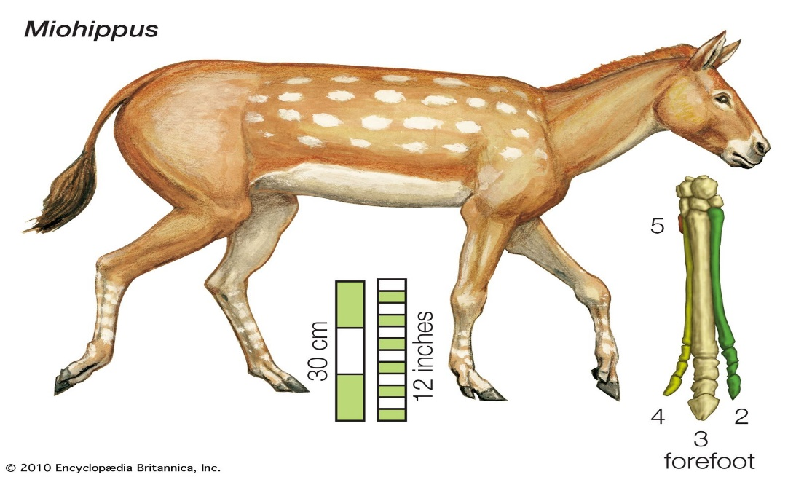
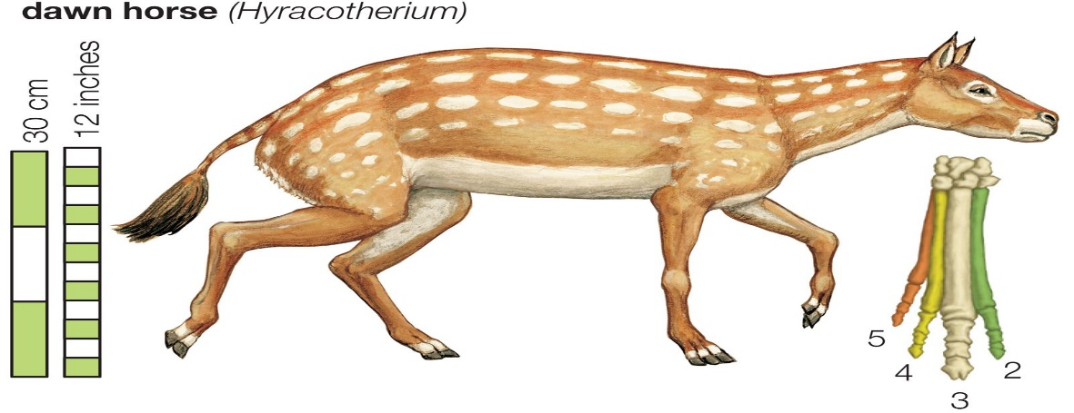
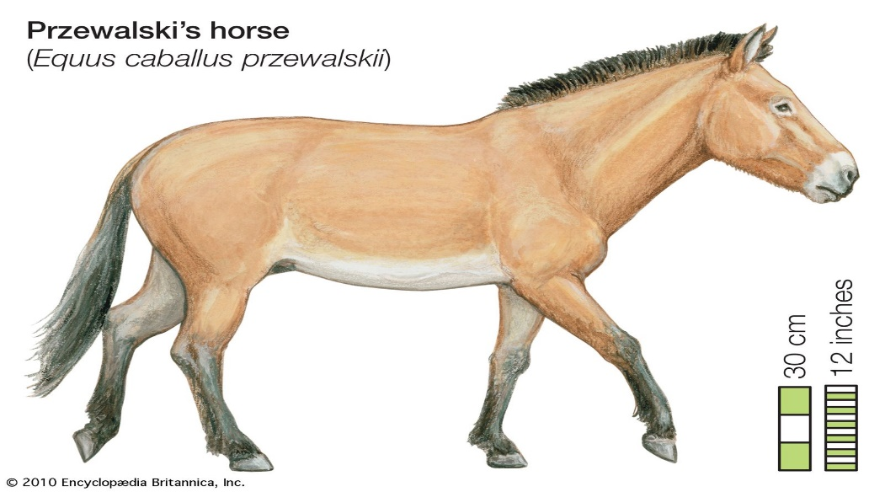
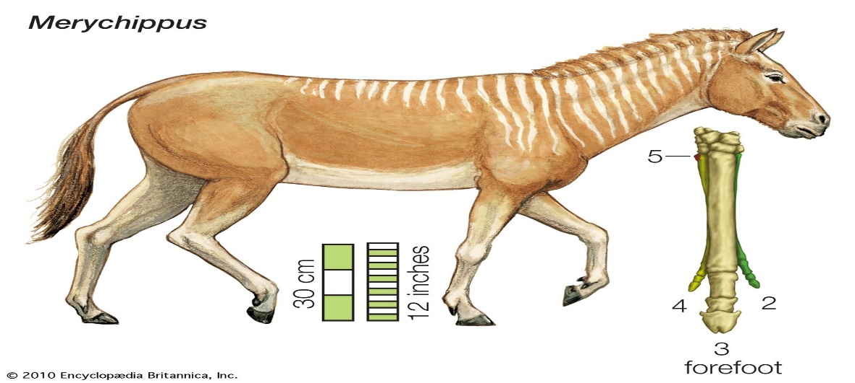
I. KHÁI NIỆM TIẾN HÓA
Mesohippus
Eohippus
Ở ngựa Mesohippus: cơ thể lớn hơn; xương chi dài hơn,
xương ngón ngắn lại, còn 3 ngón.
Ở ngựa Eohippus: cơ thể nhỏ; xương chi nhỏ, ngắn, có 4 ngón.
Equus
Merychippus
Ở ngựa Merychippus: cơ thể lớn hơn; xương chi dài hơn ngựa Mesohippus,
ngón phân hóa, ngón giữa phát triển to hơn 2 ngón còn lại.
Ở ngựa Equus: cơ thể lớn hơn; xương chi còn 1 ngón,
xương to hơn về chiều ngang và dài hơn so với các nhóm trước đó.

Slide 8
I. KHÁI NIỆM TIẾN HÓA
► Qua thời gian, ngựa có kích thước lớn hơn, xương chi từ bốn ngón tiêu giảm còn một ngón.

Slide 9
I. KHÁI NIỆM TIẾN HÓA
2. Những thay đổi đó phù hợp với nơi sống và cách di chuyển của ngựa như thế nào?
Kích thước cơ thể và xương chi của ngựa thay đổi theo thời gian phù hợp với môi trường sống.
Với môi trường sống là thảo nguyên rộng lớn, các cá thể ngựa có kích thước lớn hơn và chạy nhanh hơn sẽ thích nghi hơn.
Sự thay đổi của ngựa hướng đến việc phi bước dài, sau nhiều thế hệ và thời gian, xương chi của ngựa chỉ có một ngón thay vì nhiều ngón để tiếp xúc.

Slide 10
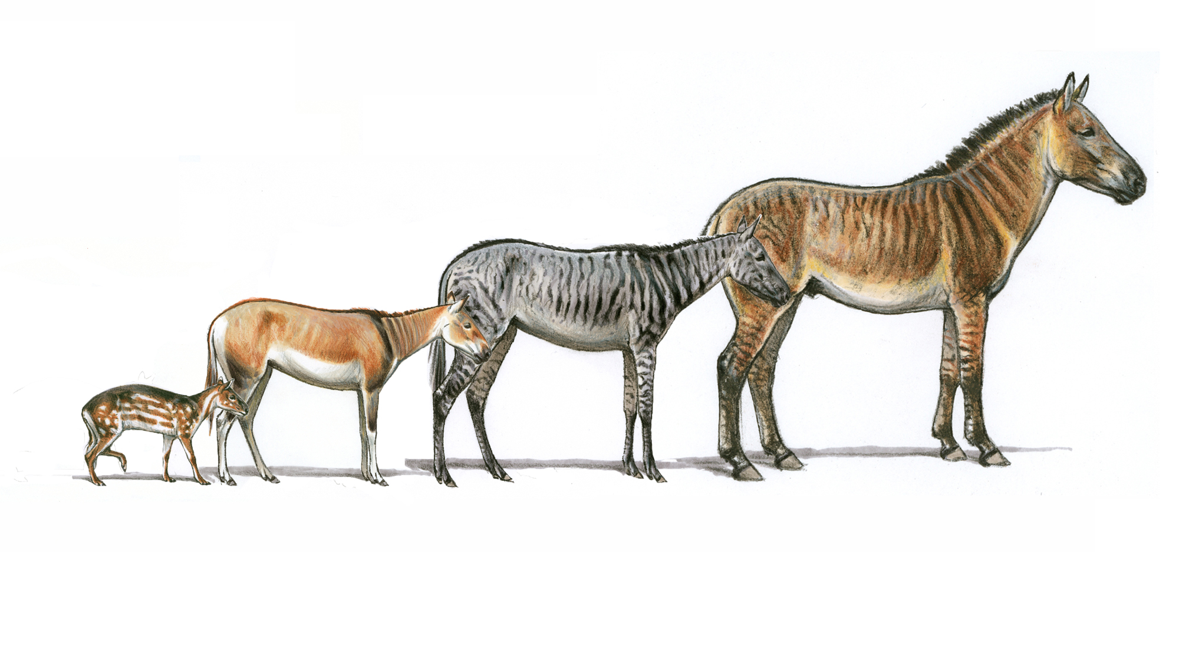
I. KHÁI NIỆM TIẾN HÓA
Tiến hoá sinh học là gì?
Tiến hoá sinh học là quá trình thay đổi các đặc tính di truyền của quần thể sinh vật qua các thế hệ nối tiếp nhau theo thời gian.

Slide 11
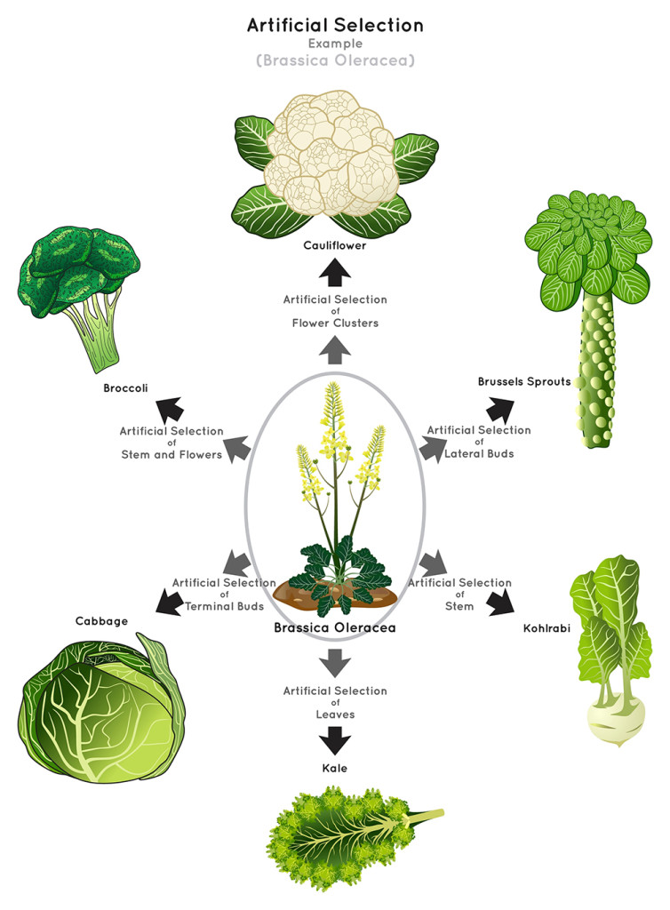
II. CHỌN LỌC NHÂN TẠO
Súp lơ hoa
Năm 1957
Năm 1978
Năm 2005
Cải Brussels
Súp lơ xanh
Su hào
Cây mù tạc hoang dại
Chọn lá
905 g
1 808 g
4 200 g
Bắp cải
Cải xoăn
Hình 49.3:
Quá trình chọn lọc các giống gà “siêu thịt” qua thời gian
Hình 49.2:
Kết quả chọn lọc nhân tạo các loài cây họ Cải (Brassicaceae)

Slide 12
II. CHỌN LỌC NHÂN TẠO
Con người sử dụng nguyên lí của tiến hoá (sự thay đổi đặc tính di truyền) để tạo ra các giống vật nuôi và cây trồng có những tính trạng di truyền mong muốn, thường xuất phát từ một vài dạng hoang dại ban đầu.
Thảo luận trả lời các câu hỏi sau:
1. Trong Hình 49.2, cây nào là nguồn gốc của các loại rau cải phổ biến ngày nay? Tại sao lại có nhiều loại rau cải như ngày nay?
2. Mục đích chọn lọc của con người ở đối tượng trong Hình 49.3 là gì?
3. Kể tên ba loại cây trồng khác cũng đã được chọn lọc nhân tạo làm thực phẩm mà em biết.

Slide 13
Súp lơ hoa
II. CHỌN LỌC NHÂN TẠO
Cải Brussels
Súp lơ xanh
1. Trong Hình 49.2, cây nào là nguồn gốc của các loại rau cải phổ biến ngày nay? Tại sao lại có nhiều loại rau cải như ngày nay?
Su hào
Trả lời
Nguồn gốc của các loại rau cải phổ biến ngày nay là cây mù tạc hoang dại. Con người chọn lọc theo nhiều hướng khác nhau (chọn lá, chọn hoa,...) , phù hợp mục đích của con người đã tạo ra nhiều loại rau cải như ngày nay.
Bắp cải
Cải xoăn
Kết quả chọn lọc nhân tạo các loài cây họ Cải (Brassicaceae)

Slide 14
II. CHỌN LỌC NHÂN TẠO
Năm 1957
Năm 1978
Năm 2005
2. Mục đích chọn lọc của con người ở đối tượng trong Hình 49.3 là gì?
Trả lời
Ở Hình 49.3, con người chọn lọc gà thịt với mục đích nâng cao khối lượng gà.
905 g
1 808 g
4 200 g
Hình 49.3:
Quá trình chọn lọc các giống gà “siêu thịt” qua thời gian

Slide 15
II. CHỌN LỌC NHÂN TẠO
3. Kể tên ba loại cây trồng khác cũng đã được chọn lọc nhân tạo làm thực phẩm mà em biết.

Slide 16
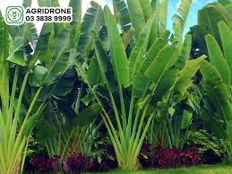
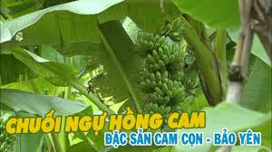
II. CHỌN LỌC NHÂN TẠO
Chuối lùn
Chuối cảnh
Chuối ngự

Slide 17
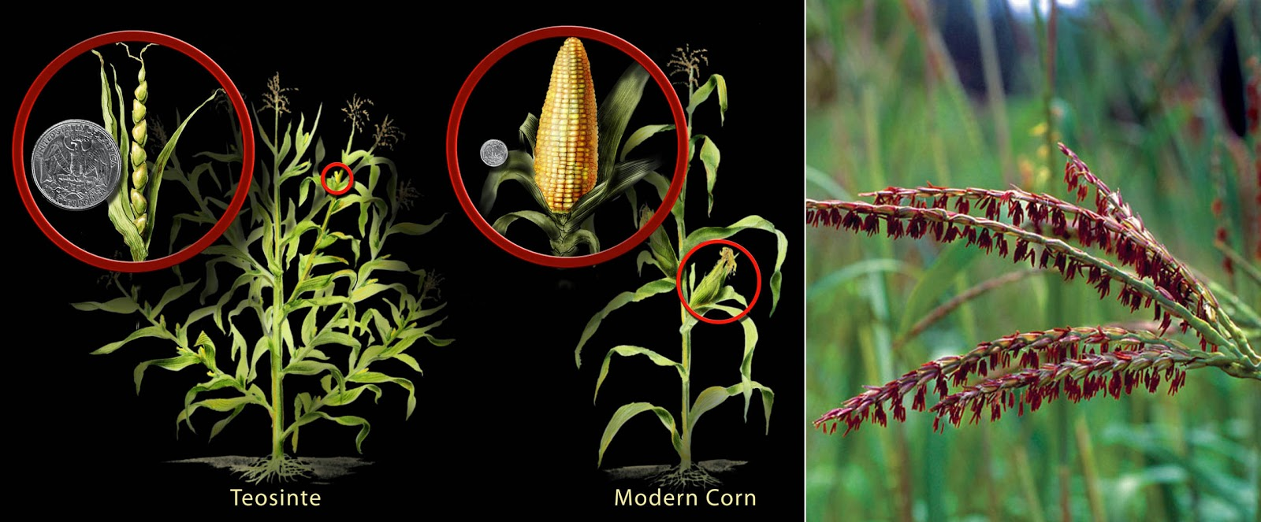
II. CHỌN LỌC NHÂN TẠO
Giống ngô từ cỏ teosinte

Slide 18
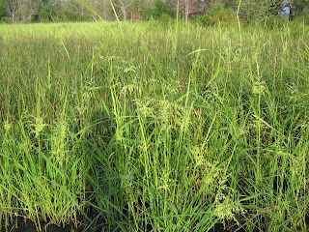
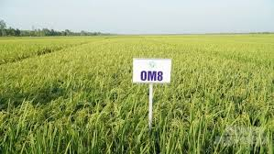
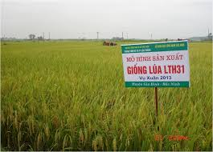
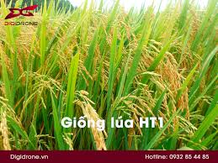
Chọn lọc nhân tạo theo các tiêu chí khác nhau đã tạo ra khoảng 120 000 giống lúa hiện nay từ loài lúa hoang;…

Slide 19
II. CHỌN LỌC NHÂN TẠO
Trả lời câu hỏi:
Chọn lọc nhân tạo là gì?
Nêu vai trò của chọn lọc nhân tạo.
– Chọn lọc nhân tạo là quá trình phát hiện, giữ lại, nhân giống những cá thể mang đặc tính tốt (theo yêu cầu đề ra) và loại thải cá thể thiếu các đặc tính đó nhằm nâng cao năng suất, chất lượng vật nuôi và cây trồng.
– Vai trò của chọn lọc nhân tạo là giữ lại nhiều giống vật nuôi, cây trồng phù hợp với nhu cầu thị hiếu của con người.

Slide 20
III. CHỌN LỌC TỰ NHIÊN
Các cá thể sinh vật luôn phải đấu tranh với nhau để giành quyền sinh tồn, do vậy chỉ một số ít cá thể sinh ra được sống sót qua mỗi thế hệ.
Những cá thể nào có các biến dị di truyền có lợi với sinh vật, giúp chúng sống sót và sinh sản hơn cá thể khác (đặc điểm thích nghi) thì sẽ để lại nhiều con cho sinh vật.
Qua nhiều thế hệ, các cá thể mang đặc điểm thích nghi sẽ ngày một tăng.

Slide 21
III. CHỌN LỌC TỰ NHIÊN
1. Đặc điểm màu sắc thân của quần thể bướm thay đổi như thế nào khi màu thân cây bạch dương bị hoá sẫm do ô nhiễm khói công nghiệp?
Màu sắc thân của bướm thay đổi theo sự thay đổi của thân cây: thân cây trắng - bướm trắng; thân cây đen - bướm đen.

Slide 22
III. CHỌN LỌC TỰ NHIÊN
2. Chọn lọc tự nhiên tác động trực tiếp lên kiểu hình hay kiểu gene?
Chọn lọc tự nhiên tác động trực tiếp lên kiểu hình, tuy nhiên khi các cá thể có kiểu hình thích nghi sống sót và sinh sản cao dẫn đến allele quy định kiểu hình thích nghi sẽ tăng lên qua các thế hệ.

Slide 23
III. CHỌN LỌC TỰ NHIÊN
3. Sự đa dạng màu sắc thân ở bướm do ô nhiễm môi trường hay do nguyên nhân nào khác?
Màu sắc thân của bướm thay đổi không phải do ô nhiễm môi trường.
Yếu tố làm thay đổi màu sắc thân của bướm là chim ăn bướm.
Ô nhiễm môi trường chỉ là yếu tố gián tiếp, khi ô nhiễm môi trường xảy ra làm các cá thể bướm có thân màu đen trở nên ưu thế, các cá thể mang đặc điểm thích nghi này sống sót và sinh sản nhiều dẫn đến tăng số lượng cá thể bướm đen trong quần thể.

Slide 24
Chọn lọc tự nhiên
Chọn lọc nhân tạo
Khái niệm
Khái niệm
Là quá trình các cá thể thích nghi hơn với môi trường sống sẽ có khả năng sống sót và sinh sản cao hơn, dẫn đến số lượng cá thể có đặc điểm thích nghi (biến dị di truyền) trở nên phổ biến trong quần thể.
Là quá trình phát hiện, giữ lại, nhân giống những cá thể mang đặc tính tốt (theo yêu cầu đề ra) và loại thải cá thể thiếu các đặc tính đó nhằm nâng cao năng suất, chất lượng vật nuôi và cây trồng.
Vai trò
Vai trò
Giữ lại những đặc điểm di truyền thích nghi cho sinh vật.
Giữ lại nhiều giống vật nuôi, cây trồng phù hợp với nhu cầu của con người.

Slide 25
III. CHỌN LỌC TỰ NHIÊN
Câu hỏi
Giải thích vì sao khi sử dụng thuốc kháng sinh phải sử dụng đúng liều lượng.
Trả lời
Khi sử dụng thuốc kháng sinh phải sử dụng đúng liều lượng để tránh hiện tượng nhờn thuốc vì nếu sử dụng không đúng cách sẽ hình thành quần thể vi khuẩn kháng thuốc.
Thông qua cơ chế này cũng đã hình thành quần thể côn trùng kháng thuốc trừ sâu, vi khuẩn kháng thuốc kháng sinh, chủng virus mới kháng vaccine sẵn có.

Slide 26
Em đã học
Tiến hoá sinh học là quá trình thay đổi các đặc tính di truyền của quần thể sinh vật qua các thế hệ nối tiếp nhau theo thời gian.
Chọn lọc nhân tạo là phương pháp con người sử dụng nguyên lí tiến hoá nhằm tạo ra các giống vật nuôi, cây trồng, các chủng vi sinh vật phù hợp với nhu cầu cụ thể của con người.
Chọn lọc tự nhiên là quá trình các cá thể thích nghi hơn với môi trường sống có khả năng sống sót và sinh sản cao hơn, dẫn đến số lượng cá thể có đặc điểm thích nghi được di truyền trở nên phổ biến trong quần thể.

Slide 27
CỦNG CỐ

Slide 28
Câu 1. Đối tượng của chọn lọc tự nhiên là
A. mọi sinh vật sống.
B. vật nuôi.
C. cây trồng.
D. sinh vật hoang dại.

Slide 29
Câu 2. Động lực của chọn lọc nhân tạo là
A. nhu cầu, thị hiếu của con người.
B. đấu tranh sinh tồn.
C. sự cạnh tranh giữa các cá thể trong loài.
D. sự cạnh tranh giữa các cá thể khác loài.

Slide 30
Câu 3. Thực chất của chọn lọc tự nhiên là gì?
A. Tác động vào kiểu hình của các cá thể trong quần thể.
B. Phân hoá khả năng sống sót của các cá thể trong quần thể.
C. Giúp cho các cá thể thích nghi trở nên phổ biến trong quần thể.
D. Phát hiện và giữ lại những cá thể có giá trị kinh tế cao.

Slide 31
Câu 4. Phát biểu nào sau đây đúng khi nói về chọn lọc tự nhiên?
A. Chọn lọc tự nhiên chịu ảnh hưởng chính từ hoạt động của con người.
B. Chọn lọc tự nhiên trực tiếp làm tăng tần số allele quy định kiểu hình thích nghi.
C. Chọn lọc tự nhiên phân hoá khả năng sống sót và sinh sản của các cá thể có đặc điểm thích nghi dẫn đến số lượng cá thể có đặc điểm thích nghi được di truyền trở nên phổ biến trong quần thể.
D. Chọn lọc tự nhiên là phương pháp con người sử dụng nguyên lí tiến hoá nhằm tạo ra các giống vật nuôi, cây trồng, các chủng vi sinh vật phù hợp với nhu cầu cụ thể của con người.

Slide 32
CÁM ƠN CÁC EM ĐÃ THEO DÕI BÀI HỌC
KẾT THÚC

